Slide 1
Risikomaße – Eigenschaften, Übersicht, Klassifizierungen
Derivate und Risikomanagement
Robert Lange
3897104

Slide 2
Übersicht
Einführung
Risikomaße
Quantitative Risiken
Risiken im Gesamtmarkt
Black Scholes Merton
Greeks
Uniform Convergence
Risiko matrix

Slide 3
1. Einführung
Wann entsteht Risiko?
“...when trade happens between minimum two counterparties which are engaging in a contract to deliver a service or liability over a given amount of time...“
„...die Schulden des einen, ist das Vermögen des anderen...“
Zeitlich sich weiterentwickelnder Ansatz von Definitionen über den Begriff Risiko¹
Ist die „Economy of Scale“ eine Risikovariable?

Slide 4
1. Einführung
Counterparty A
Counterparty B
Investor
Informationsasymmetrie
Institution
Bid – Ask Spreads
Preis Premium
Bias
Verlustaversion
Spekulation
Falsche Trends (Herdenverhalten)
Zielkonflikte
Noise

Slide 5
2. Risikomaße
Gesamtrisiko (Varianz, Volatilität, Mean Gini Koeffizient)
Downside Risiko (Semivarianz, LPM Maße, VAR, Ausfallwahrscheinlichkeiten)
Höhere Momente der Wahrscheinlichkeitsverteilung (Schiefe, Wölbung)
Gesamte Wahrscheinlichkeitsverteilung (stochastische Dominanz)
Gesamtrisiko:
Portfolio Risiko (Residualvolatilität, Tracking Error)
Marktrisiko (Beta Faktor, Duration, Konvexität)

Slide 6
2. Risikomaße
simultane Optimierung von Liquidität, Rendite und Risiko ist nur dann möglich wenn beide Werte dimensionsgleich sind
Eigenschaften von Kreditrisiko:
Emissionsgrundlage
Kreditstrutkur
Direktes Investment oder Abstraktion
(Real asset, Constructed Derivative, Correlation Asset, Hedging Asset)

Slide 7
2.1. Kohärente Risikomaße
Subadditivität: ...die Eigenschaft der Subadditivität veranschaulicht das Konzept der Diversifikation, welches besagt, dass das Einzelrisiko von zwei separat betrachteten Finanzpositionen stets größer/gleich dem Gesamtrisiko der Summe der beiden Positionen ist.
Positive Homogenität: ...liegt eine Position, die den x-fachen Wert aufweist, vor, so muss diese auch das x-fache Risiko aufweisen. Das Risiko muss damit proportional zu einem Faktor steigen.
Monotonie: ...besagt dass das Risiko einer Finanzposition X stets größer ist als bei einer Position Y, falls der Wert von X für jeden möglichen Umweltzustand immer kleiner ist als der Wert von Y.
Translationsinvarianz: ...dieses Axiom verdeutlicht die Tatsache, dass eine Investition in ein Referenzinstrument, charakterisiert durch die Rendite r>0, das Risiko linear reduziert. Infolgedessen ist eine ursprünglich nicht akzeptable Finanzposition nun Element der Akzeptanzmenge.

Slide 8
2.2. Risiken im Gesamtmarkt
Marktrisiko: Risiko einer unerwarteten Veränderung in Bezug auf die Preise oder Zinsen
Kreditrisiko: Risiko einer Veränderung einer Bezugsgröße/Einflussvariable auf die Kreditqualität
Liquiditätsrisiko: Risiko der Veränderung von Finanzierungskosten von bestehenden Positionen und Verlust der Refinanzierungsmöglichkeit
Operationelles Risiko: Risiko von Betrug, Systemversagen, Tradingfehler (Mispricing) – oder andere organisationsinterne Risiken
Systematische Risiken: Systemrelevante Fehler und Kettenreaktionen (Liquiditätsrisiken, Defaults, Interventionen)

Slide 9
2.2. Risiken im Gesamtmarkt
Risikokorrelation und Additivität?
Reverse view: Rendite ist abhängig von seiner Entstehung und demzufolge gleichbedeutend mit der Möglichkeit diese gegen Verluste abzusichern
Marktrisiko
Management Fehler
Kreditrisiko
Nicht einzuschätzendes Risiko der Gegenpartei
Liquiditätsrisiko
Regulatorische Risiken und Gesetzmäßigkeiten
Operationelles Risiko
Systematisches Risiko

Slide 10
2.2. Risiken im Gesamtmarkt
Entity risk (ressources,
Infrastructure)
Risikoadjustierung?
Constructed Derivative
(Options, Futures)
Real Asset
(book ratio asset)
Hedging asset
(CDO‘s)
Correlation Asset
(ETF, iShares)
Strategy forecast risk
(clients, projects etc.)

Slide 11
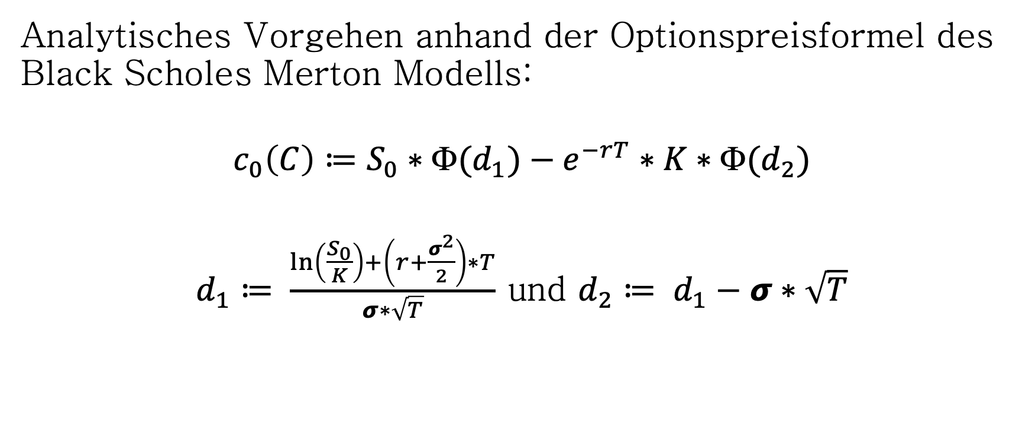
3. Black Scholes Merton
Analytisches Vorgehen anhand der Optionspreisformel des Black Scholes Merton Modells:
$$c_{0}\left(C\right)≔S_{0}∗\text{Φ}{(d}_{1})−e^{−rT}∗K∗\text{Φ}(d_{2})$$
$d_{1}≔ \frac{\ln\left(\frac{S_{0}}{K}\right)+\left(r+\frac{σ^{2}}{2}\right)∗T}{σ∗\sqrt{T}}$ und $d_{2}≔ d_{1}−σ∗\sqrt{T}$

Slide 12
3. Black Scholes Merton
2 weeks
1 week
1 day
Likelihood
Time
P_{t} - P_{S}
Risk
BB
BBB
A
Likelihood
B
CCC
AA
Default
AAA
t
Lower
Default
Higher
Risk = Greeks (BSM), koheränte Risiken, digital risk (Machine Learning)
Asset Return

Slide 13
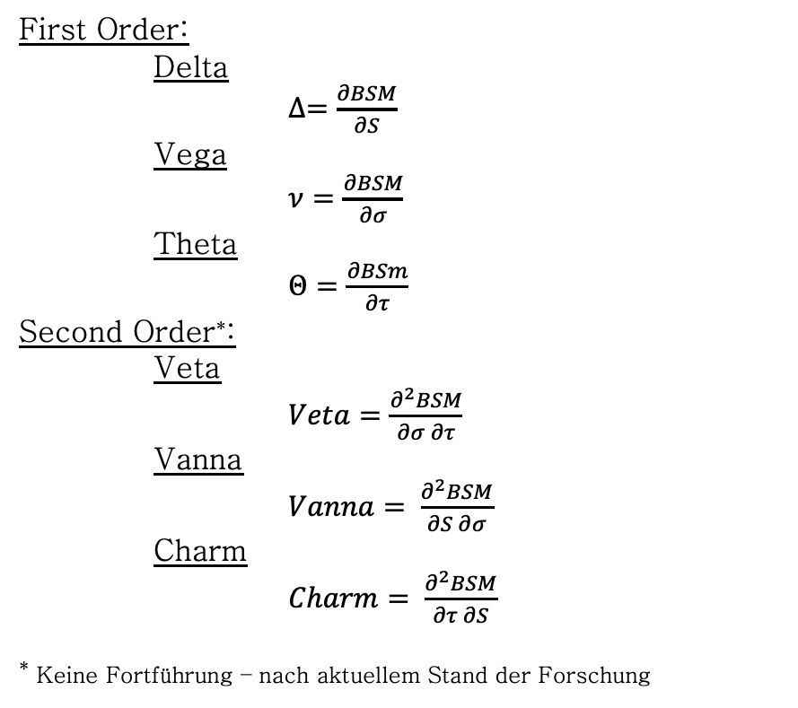
3.1. Greeks
First Order:
Delta
$∆=\frac{∂BSM}{∂S}$
Vega
$ν=\frac{∂BSM}{∂σ}$
Theta
$Θ=\frac{∂BSm}{∂τ}$
Second Order*:
Veta
$Veta=\frac{∂^{2}BSM}{∂σ ∂τ}$
Vanna
$Vanna= \frac{∂^{2}BSM}{∂S ∂σ}$
Charm
$Charm= \frac{∂^{2}BSM}{∂τ ∂S}$
* Keine Fortführung – nach aktuellem Stand der Forschung

Slide 14

3.1. Greeks
Continued Order:
Vonma
$Vonma= \frac{∂Vega}{∂σ}$
Ultima $Ultima= \frac{∂Vonma}{∂σ}$
Gamma
$Γ = \frac{∂Delta}{∂S}$
Speed $Speed= \frac{∂Γ}{∂S}$
Zomma $Zomma= \frac{∂Γ}{∂σ}$
Color $Color= \frac{∂Γ}{∂τ}$

Slide 15
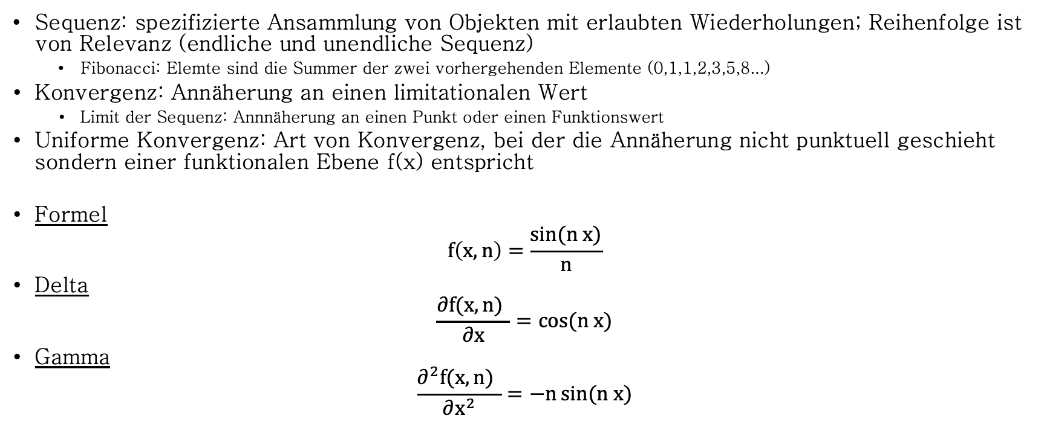
4. Uniform Convergence
Sequenz: spezifizierte Ansammlung von Objekten mit erlaubten Wiederholungen; Reihenfolge ist von Relevanz (endliche und unendliche Sequenz)
Fibonacci: Elemte sind die Summer der zwei vorhergehenden Elemente (0,1,1,2,3,5,8...)
Konvergenz: Annäherung an einen limitationalen Wert
Limit der Sequenz: Annnäherung an einen Punkt oder einen Funktionswert
Uniforme Konvergenz: Art von Konvergenz, bei der die Annäherung nicht punktuell geschieht sondern einer funktionalen Ebene f(x) entspricht
Formel
$$f\left(x, n\right)=\frac{\sin{(n x)}}{n}$$
Delta
$$\frac{∂f(x,n) }{∂x}=cos⁡(n x)$$
Gamma
$$\frac{∂^{2}f(x,n) }{∂x^{2}}=−n\sin{(n x)}$$
Problematik:
Unterschiedliche Entwicklung der Ableitungen
Formel: tendiert gegen 0
Delta: gleichbleibend
Gamma: tendiert gegen unendlich

Slide 16
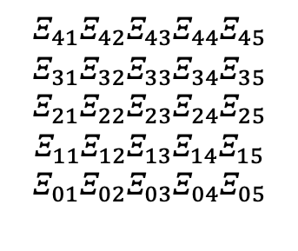
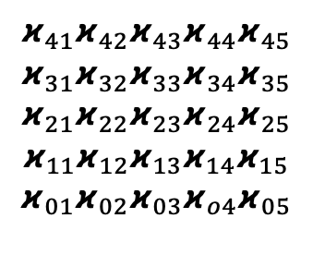


5. Risiko Matrix - Heatmap
BBB
BB
A
B
CCC
AA
Default
AAA
Lower
Default
Higher
Asset Return
$$κ_{41}κ_{42}κ_{43}κ_{44}κ_{45}$$
$$κ_{31}κ_{32}κ_{33}κ_{34}κ_{35}$$
$$κ_{21}κ_{22}κ_{23}κ_{24}κ_{25}$$
$$κ_{11}κ_{12}κ_{13}κ_{14}κ_{15}$$
$$κ_{01}κ_{02}κ_{03}κ_{o4}κ_{05}$$
$$Ξ_{41}Ξ_{42}Ξ_{43}Ξ_{44}Ξ_{45}$$
$$Ξ_{31}Ξ_{32}Ξ_{33}Ξ_{34}Ξ_{35}$$
$$Ξ_{21}Ξ_{22}Ξ_{23}Ξ_{24}Ξ_{25}$$
$$Ξ_{11}Ξ_{12}Ξ_{13}Ξ_{14}Ξ_{15}$$
$$Ξ_{01}Ξ_{02}Ξ_{03}Ξ_{04}Ξ_{05}$$
$${RM}_{1}=$$
$${RM}_{2}=$$

Slide 17
Quellen
Bernstein, Peter L. (1998): Against the Gods, the remarkable Story of Risk. New York/Singapure: John Wiley & Sons, Inc.
Duffie, Darrell; Singleton, Kenneth J. (2003): Credit Risk, Pricing, Measurement and Management. Princeton University Press
Christoph Bruns; Frieder Meyer Bullerdiek (2013): Professionelles Portfoliomanagement. Schäfer-Poeschel Verlag Stuttgart
John C. Hull (2000): Options, Futures & other Derivatives. Prentice-Hall International Inc.
Paul Wilmott; Jeff Dewynne; Sam Howison (1993): Option Pricing. Oxford Financial Press

